Slide 1
本日の予定
10：00〜 オリエンテーション
10：05〜 講義 ① 教本 p３〜18
11：20〜 講義 ② 教本 p19〜34
12：15〜 講義 ③ 教本 p35〜46
※講義と講義の間に適宜休憩を挟みます。
１2：50〜１３：10 （20分間の休憩）
復習タイム（各自まとめをしましょう）
１3：10から検定 （40分間） Googleフォームを利用いたします。
講義中のご質問はチャットにてお願いいたします。休憩中に確認いたします。
ご質問の回答は内容に応じて対応いたします。
第23回 C.P.A.チーズ検定試験講習会

Slide 2
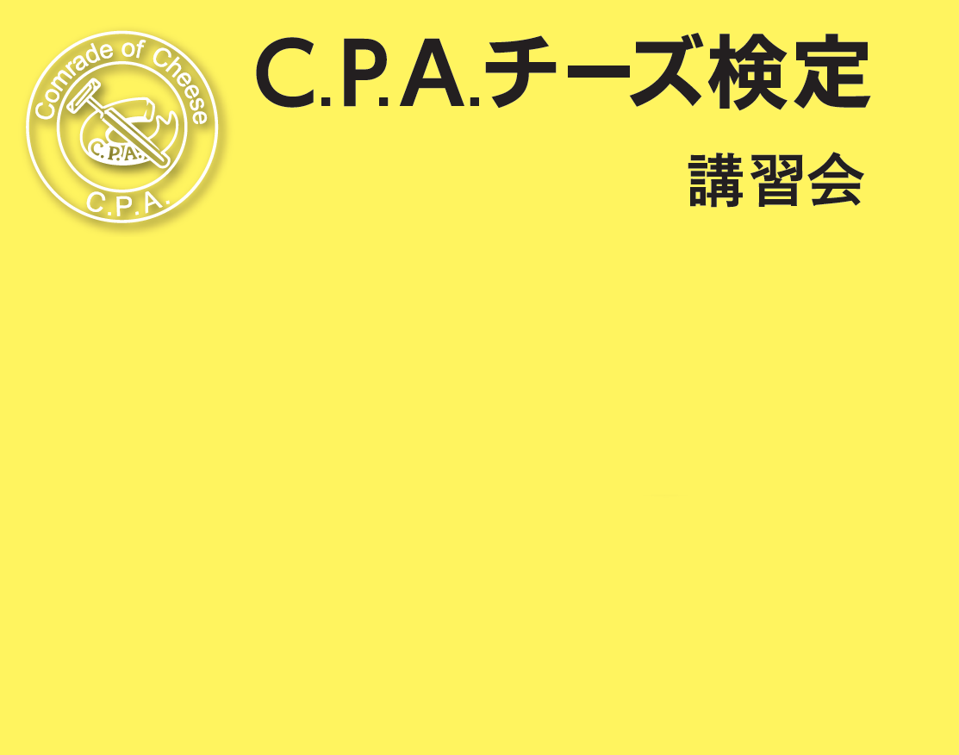

第23回
2020年9月12日、13日、14日
第23回 C.P.A.チーズ検定試験講習会
©Cheese Professional Association 2020

Slide 3
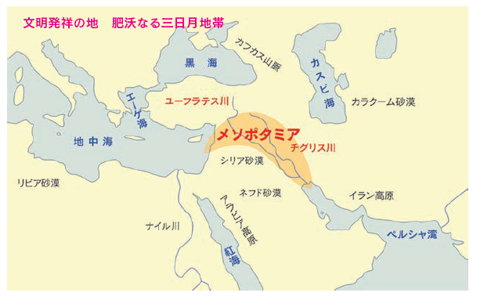
第１章 チーズの歴史
１．チーズの誕生
B.C.6500～5500年頃
メソポタミア文明の地
（チグリス・ユーフラテス川）現代のイラク周辺
チーズの誕生をあらわした たとえ話には、チーズ造りにつながるヒントが。
・動物の胃袋で造った水筒 ⇒胃袋に「凝乳酵素」が！
・暑い砂漠をラクダの背に揺られて ⇒発酵する温度で適度に撹拌！
・白い塊と黄色い水に ⇒ミルクが「カード」と「ホエイ」に分離！
第23回 C.P.A.チーズ検定試験講習会
©Cheese Professional Association 2020

Slide 4
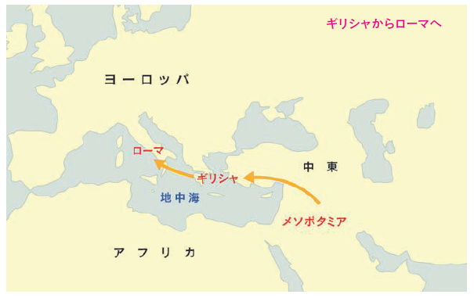
２．チーズの旅路
メソポタミアからギリシャへ
ミルクを固める酵素は
子どもの牛や山羊の胃袋に。
⇒オスが犠牲に・・・。
イチジクの樹液やチョウセンアザミのおしべでも
ミルクが固まることを発見！
固めたあと、ホエイを抜いて、塩を加えたり、
乾燥させたりして「チーズ」となっていった。
第23回 C.P.A.チーズ検定試験講習会
©Cheese Professional Association 2020

Slide 5
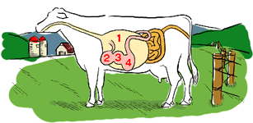
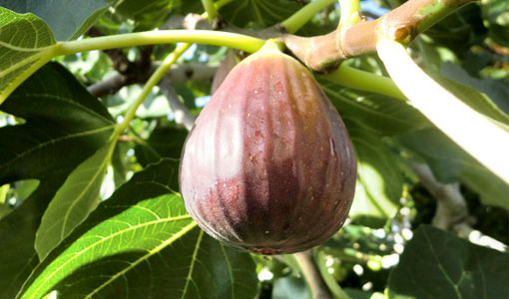
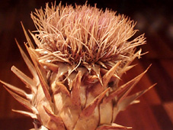
自然界の凝乳酵素（レンネット）
胃の中に入れた
食べ物を口へ戻し、
噛みなおして胃に戻す
＝反芻（はんすう）
イチジクの樹液
チョウセンアザミのおしべ
第23回 C.P.A.チーズ検定試験講習会
©Cheese Professional Association 2020

Slide 6
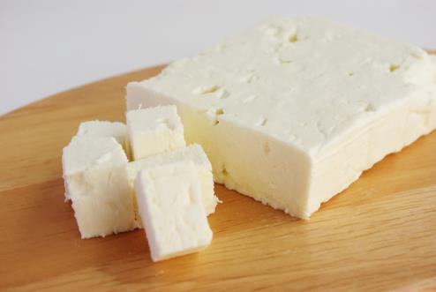
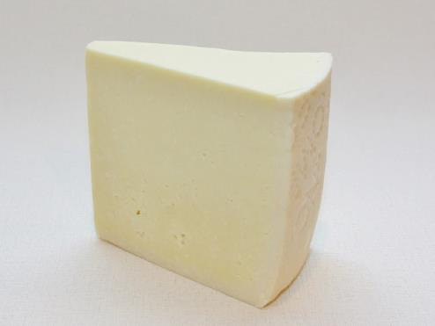
古代ギリシャ・ローマ時代のチーズ
フェタ（ギリシャ）
古代ギリシャ時代から現代まで
続く、歴史遺産的なチーズ。
羊乳をベースに造られ２ヵ月間塩漬けにして、
保存性を高めている。
ペコリーノ・ロマーノ（イタリア）
ローマ軍の食料にもなっていた。
羊乳で造られる硬いチーズ。
すりおろして使うのが一般的。
塩気が強い。
第23回 C.P.A.チーズ検定試験講習会
©Cheese Professional Association 2020

Slide 7
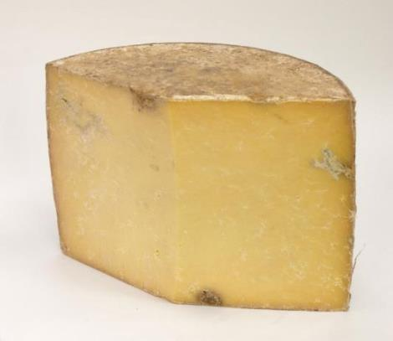
その後ヨーロッパのチーズは・・・
現在のヨーロッパが形成されるころには
各地でチーズがつくられるようになった。
スペイン、ポルトガル、オランダ、英国などは
外の世界へ進出。
⇒新大陸（北米、南米、オセアニア各地）へ。
チェダー（イギリス）
世界で一番生産量の多い、
牛乳製のチーズ。
オーストラリア、ニュージーランド、
アメリカなどに移民した人たちが
自国のチーズを広めていった。
第23回 C.P.A.チーズ検定試験講習会
©Cheese Professional Association 2020

Slide 8
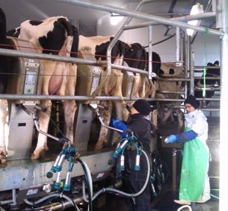
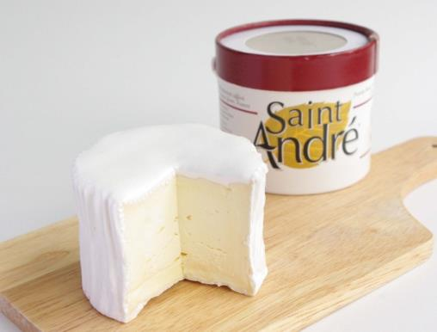
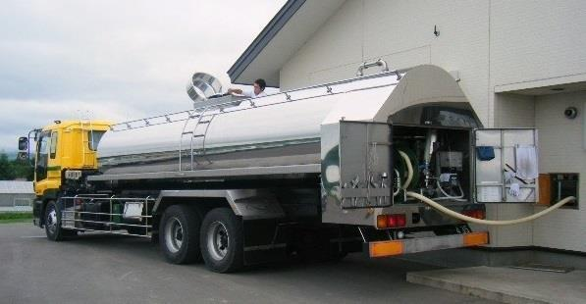
20世紀になると・・・
20世紀になると・・・
・近代化でミルクの生産量が向上。
技術の進歩で遠い場所からミルクを
集めることが可能に。
リッチな味わいのチーズ造りが可能に。
・近代化でミルクの生産量が向上。
技術の進歩で遠い場所からミルクを
集めることが可能に。
リッチな味わいのチーズ造りが可能に。
自動搾乳機
自動搾乳機
ミルク運搬用タンクローリー
サン・タンドレ
第23回 C.P.A.チーズ検定試験講習会
©Cheese Professional Association 2020

Slide 9
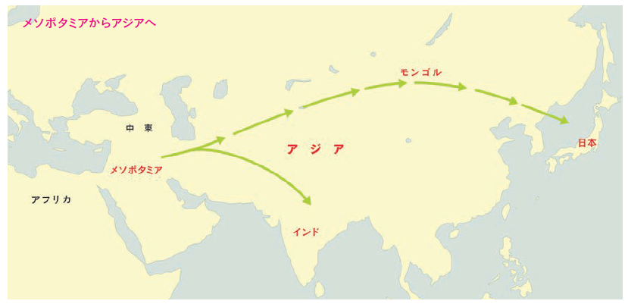
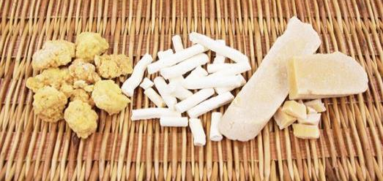
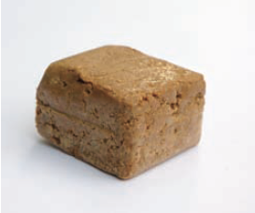
３．チーズは東へ
～モンゴル、日本
中央アジア＝遊牧
移動に便利なように
乾燥チーズが好まれた。
（水分を抜くと軽くできるため）
お茶や乳に入れ、ふやかして食べる。
日本に伝わったチーズ？ 「蘇」
飛鳥時代に仏教の書物に記載されていた。奈良・平安時代の貴族階級に食され、鎌倉時代以降に歴史から消えてしまった。
モンゴルの乾燥チーズ
蘇
第23回 C.P.A.チーズ検定試験講習会
©Cheese Professional Association 2020

Slide 10
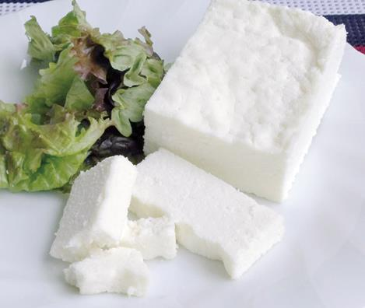
チーズは東へ ～インド
中東 ⇒インド ⇒ 東南アジア
雨の多いインドでは定住生活。
古代ヒンズー教信仰の影響
⇒動物由来の凝乳酵素を
使用しないチーズ造り。
焼いたり、揚げたり、
カレーと一緒に煮込んだり
して食べられています。
パニール
第23回 C.P.A.チーズ検定試験講習会
©Cheese Professional Association 2020

Slide 11
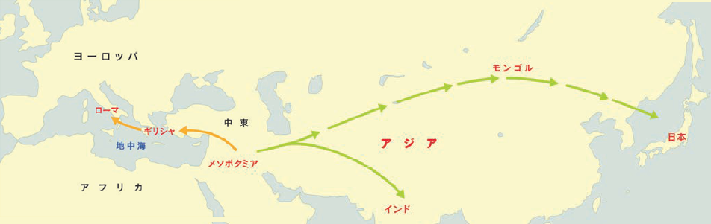
メソポタミアで誕生したチーズは・・・
西ルート
・ ギリシャ ローマ ヨーロッパ各地
東ルート
・ 中央アジア モンゴル 日本
インド 東南アジア
第23回 C.P.A.チーズ検定試験講習会
©Cheese Professional Association 2020

Slide 12
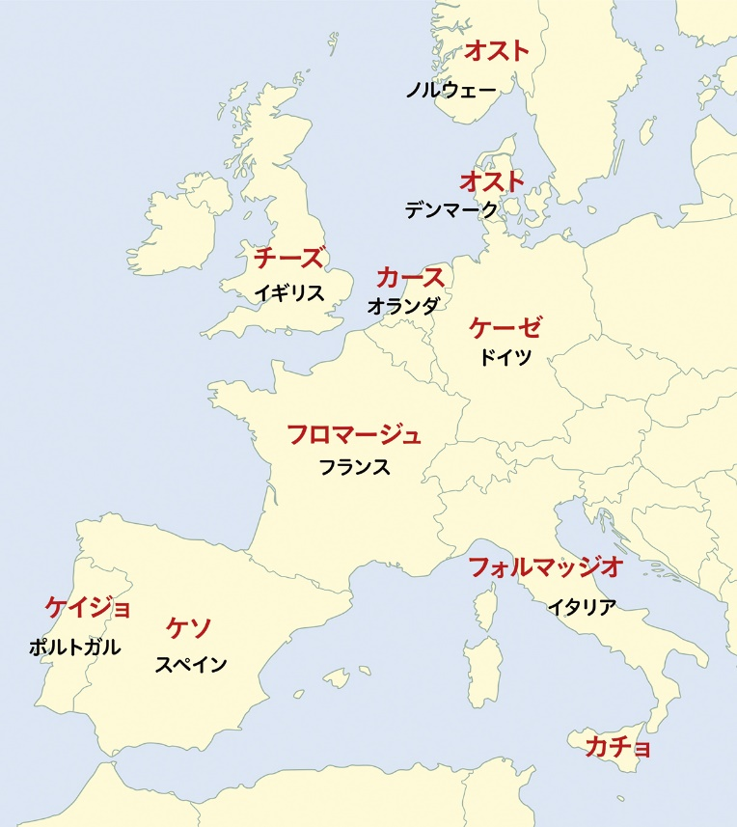
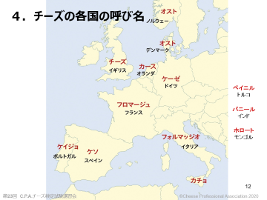
４．チーズの各国の呼び名
ペイニル
トルコ
パニール
インド
ホロート
モンゴル
第23回 C.P.A.チーズ検定試験講習会
©Cheese Professional Association 2020

Slide 13
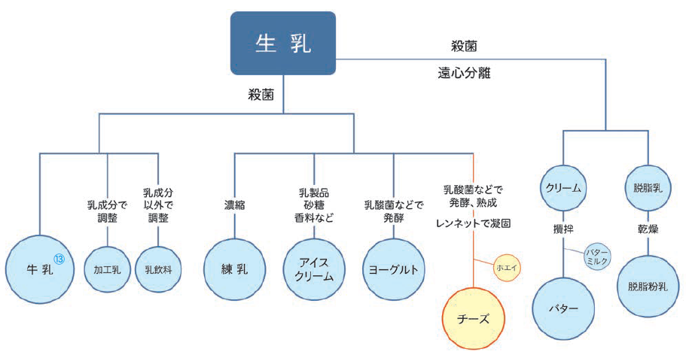
第２章 乳製品の成分と栄養
ミルクについて
子どもの生命維持と成長に必要な栄養素と免疫を与える。
牛、山羊、羊、水牛などのミルクが乳製品の原料となる。
2．ミルクから造られるもの
牛から搾ったままのミルクを生乳（せいにゅう）と呼ぶ。
生乳を殺菌して、飲用にしたのが「牛乳」。
※すべての乳製品は
生乳からつくられます！
※生乳と牛乳の違いを
覚えましょう！
※マーガリンは
乳製品でありません！
第23回 C.P.A.チーズ検定試験講習会
©Cheese Professional Association 2020

Slide 14
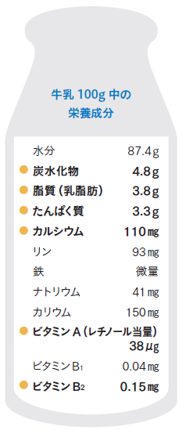
３．牛乳の成分と栄養
牛乳中の成分は 「水分」と「固形分」に分けられる。
牛乳に含まれる主な固形分
●炭水化物
→ 「乳糖」が主成分。
カルシウムの吸収を促進。
●脂質
→ 「乳脂肪」が脂肪球として浮いている。
消化吸収がよく、すぐに燃焼する。
●たんぱく質
→ 体内ではほとんど合成されない必須アミノ酸
をふくむ、20種類のアミノ酸がバランスよく構成されている。
水分が約９割
多い
固形分は
約１割
少ない
第23回 C.P.A.チーズ検定試験講習会
©Cheese Professional Association 2020

Slide 15
●ミネラル
→ 消化吸収率の高いカルシウム
ヒトの母乳の4倍のカルシウムを含有。
●ビタミン
→ 身体の成長や目の健康に効果のある、
脂溶性の「ビタミンＡ」
→ 代謝を高め、肌を活き活きとさせる、
水溶性の「ビタミンＢ₂」
様々な栄養分が過不足なく含まれている
「牛乳は完全栄養食品」
第23回 C.P.A.チーズ検定試験講習会
©Cheese Professional Association 2020

Slide 16
４．チーズの成分と栄養
1000gのミルクが・・ 約100gのチーズ
（重量は約1/10に）
乳中の栄養成分が・・・
炭水化物(乳糖)と
水溶性のビタミンが
（ビタミンＣなど）
ホエイとともに排出される。
炭水化物（乳糖）
脂質（乳脂肪）
たんぱく質
ミネラル
ビタミン
第23回 C.P.A.チーズ検定試験講習会
©Cheese Professional Association 2020

Slide 17
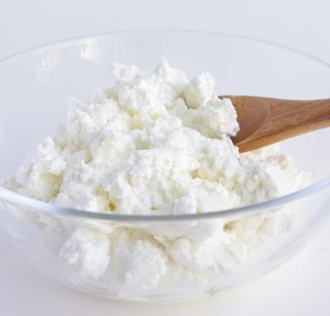
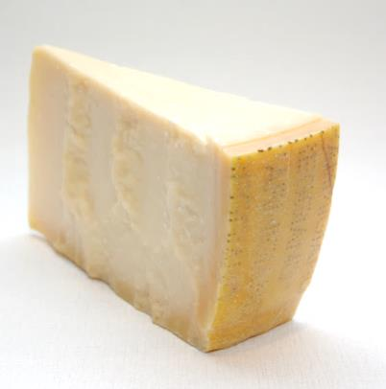
チーズの成分の違い
 | カッテージ | パルミジャーノ・レッジャーノ
水分 | 79％ （多い） | 31％ （少ない）
たんぱく質 | 13.3％ （少ない） | 31.1％ （多い）
脂肪 | 4.5％ （少ない） | 26.8％（多い）
カルシウム | 55㎎ （少ない） | 1160㎎ （多い）
VS
＊パルメザンチーズ（粉）とは違う
第23回 C.P.A.チーズ検定試験講習会
©Cheese Professional Association 2020

Slide 18
４.チーズの栄養効果
・ 血糖値上昇を抑制する働き。
・（硬いチーズを食べると）
エナメル質が溶けるのを防ぐ効果や虫歯予防効果。
＊チーズには乳糖がほとんど含まれていないため、
乳糖不耐症（牛乳を飲んでお腹がゴロゴロする症状）
の人も安心して食べられます。
＊チーズなどの乳製品の摂取が多ければ
骨粗鬆症が少なくなります。
第23回 C.P.A.チーズ検定試験講習会
©Cheese Professional Association 2020

Slide 19
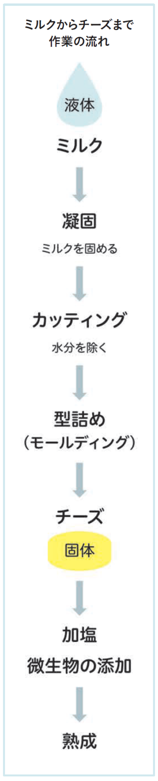
第３章 チーズの造り方
チーズができるまで
チーズとは
ミルクを何らかの方法で固めたもの。
（凝固）
では、どうやって
たんぱく質を固めて取り出すのか？
たんぱく質が脂肪を取り込みながら固まる
第23回 C.P.A.チーズ検定試験講習会
©Cheese Professional Association 2020

Slide 20
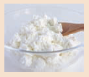
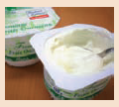
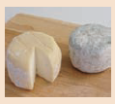
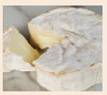
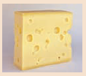
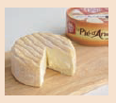
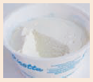
１．凝固 （ミルクを固める）
たんぱく質を固めます！
酸凝固（さんぎょうこ）
古くから行なわれてきた方法。
乳酸菌が作る「酸」の力でミルクを固める。
ヨーグルトも同じ原理。
レンネット凝固
酵素の力で固める方法。
牛、山羊、羊などの子供の胃袋から抽出。
※イチジクやチョウセンアザミのおしべからも。
熱凝固
ミルクを加熱して固める方法。
「ホエイ」を利用。 リコッタチーズなど。
１．
第23回 C.P.A.チーズ検定試験講習会
©Cheese Professional Association 2020

Slide 21
２．カッティング（水分を除く）
固まったミルクのことを「カード」という。
（カードは日本語で凝乳ぎょうにゅう）
ここまではヨーグルトとほぼ同じ。
ここで水分を取り除くことで、
ヨーグルトとは違う道を歩む。
取り除かれる水分のことを「ホエイ」という。
（ホエイは日本語で 乳清にゅうせい）
カードを細かく切るとホエイが分離していく。
２．
第23回 C.P.A.チーズ検定試験講習会
©Cheese Professional Association 2020

Slide 22
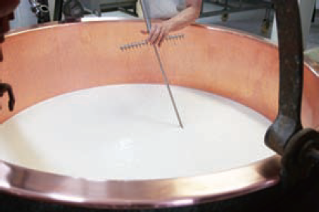
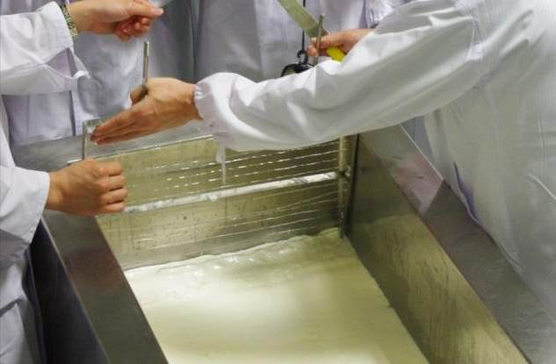
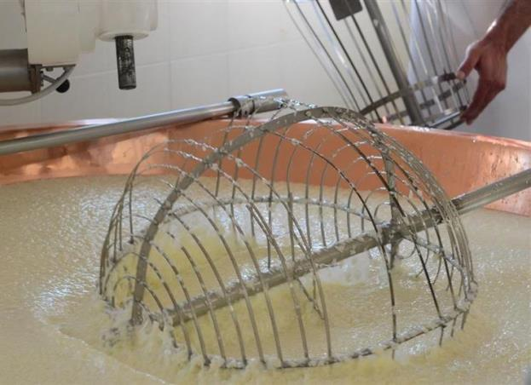
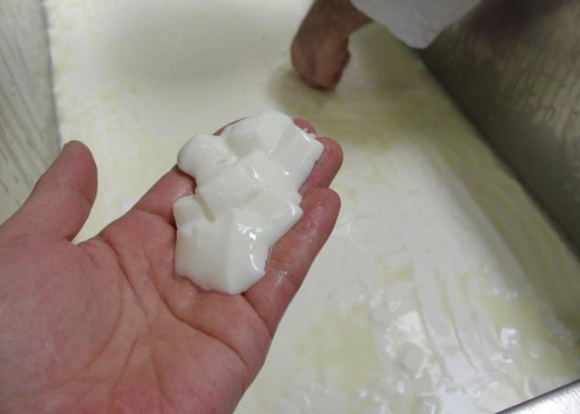
カッティングの様子
第23回 C.P.A.チーズ検定試験講習会
©Cheese Professional Association 2020

Slide 23
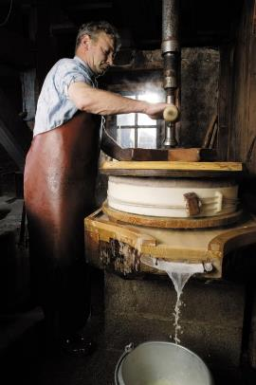
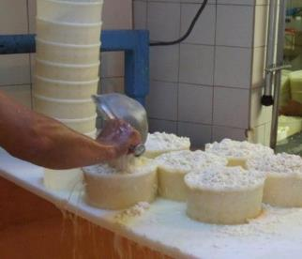
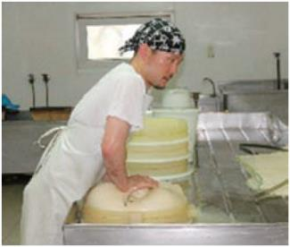
３．モールディング(型詰め)と ４．型出し
チーズの形を造る工程。
一定の大きさに切ったカードをモールドに入れる。
（チーズによって大きさ・形状がいろいろある）
モールドの中で、細かくなったカード同士がくっつき
きれいな形を造っていく。
同時に余分なホエイが抜けていく。
ある程度したら、ひっくり返して（反転）
形を整えたら型から出す。
3．
４．型出し
第23回 C.P.A.チーズ検定試験講習会
©Cheese Professional Association 2020

Slide 24
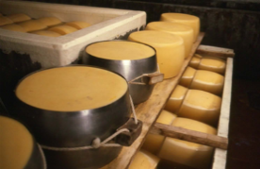
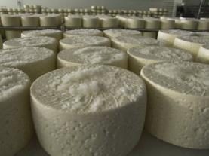
５．加塩と微生物の添加
加塩（かえん）
塩の役割は、
・雑菌の繁殖を抑え、保存性を高める
・有用菌が働きやすい環境をつくる
・酵素の活性をコントロールする
・チーズに風味を付ける
微生物の添加（カビ、リネンス菌）
白カビ ・・・カビの胞子を吹き付ける。
青カビ ・・・原料乳に加える、など。
リネンス菌 ・・・塩水でチーズを洗って繁殖させる。
5．
第23回 C.P.A.チーズ検定試験講習会
©Cheese Professional Association 2020

Slide 25
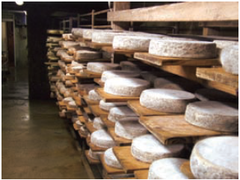
６．チーズの熟成
熟成とは何か
たんぱく質や脂質が、
微生物や酵素の働きによって
アミノ酸や脂肪酸などの物質に変化し、
それまでにない風味や物性がつくられていく現象。
※熟成には
時間がかかります。
※熟成期間はチーズ
によって異なります。
◆カマンベール…約21日
◆パルミジャーノ・レッジャーノ
…最低12ヵ月
たんぱく質
脂質
※熟成には
時間がかかります。
※熟成期間はチーズ
によって異なります。
◆カマンベール…約21日
◆パルミジャーノ・レッジャーノ
…最低12ヵ月
脂質
微生物や酵素の働き
分解と合成
アミノ酸
脂肪酸
６．
第23回 C.P.A.チーズ検定試験講習会
©Cheese Professional Association 2020

Slide 26
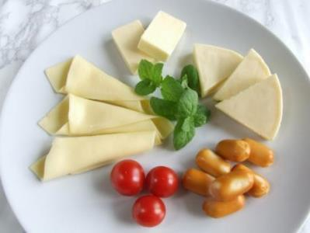
Ⅱ.ナチュラルチーズとプロセスチーズ
ナチュラルチーズ・・・ミルクが原料
プロセスチーズ・・・ナチュラルチーズが原料
ナチュラルチーズに乳化剤を加えて熱で融かし、
様々な形状にし、冷やし固める。
★熱の影響で微生物や酵素の活性が失われる。
造り方
品質の変化が起こりにくくなる
日保ちがする（賞味期間が長い）
第23回 C.P.A.チーズ検定試験講習会
©Cheese Professional Association 2020

Slide 27
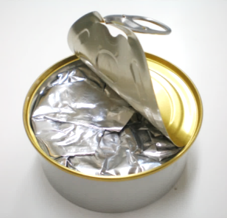
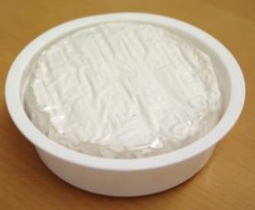
ロングライフチーズ（ナチュラルチーズのひとつ）
ナチュラルチーズを製造後に
缶などの密封容器に入れて加熱処理を行う。
★熱の影響で微生物や酵素の活性が失われる。
造り方
世界中でつくられています！
品質の変化が起こりにくくなる
日保ちがする（賞味期間が長い）
プロセスチーズと同じでは？
乳化の工程がないので、
「プロセスチーズ」ではありません！
第23回 C.P.A.チーズ検定試験講習会
©Cheese Professional Association 2020

Slide 28
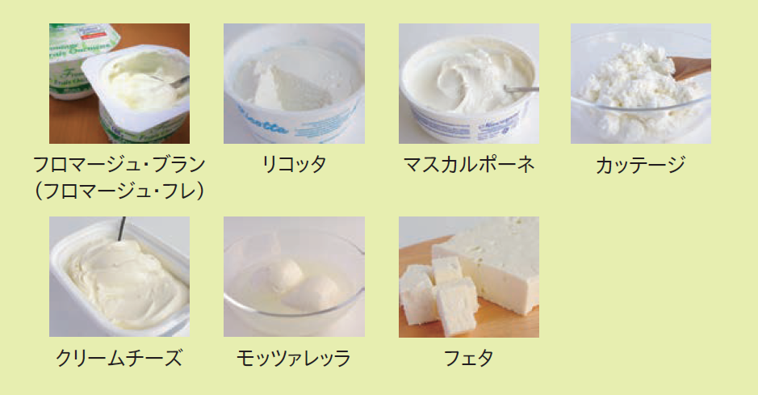
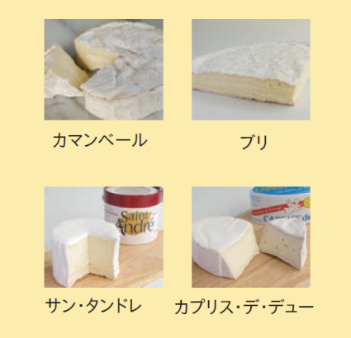
１．フレッシュタイプ
第４章 ナチュラルチーズの分類
２．白カビタイプ
チーズの表面に「白カビ」を
繁殖させ、熟成させる。
・熟成すると表面から内部に向
かって、組織が軟らかく変化する。
・同時に風味が豊かに変化する。
・クリームを加えて脂肪分を
高めたチーズもある。
乳を凝固させ、ホエイを排出
したらできあがり。
・熟成をさせない。
・水分が多く軟らかい。
第23回 C.P.A.チーズ検定試験講習会
©Cheese Professional Association 2020

Slide 29
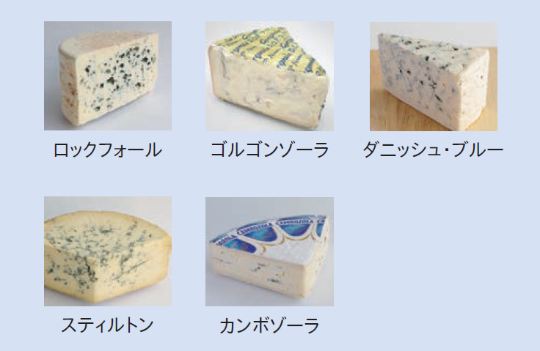
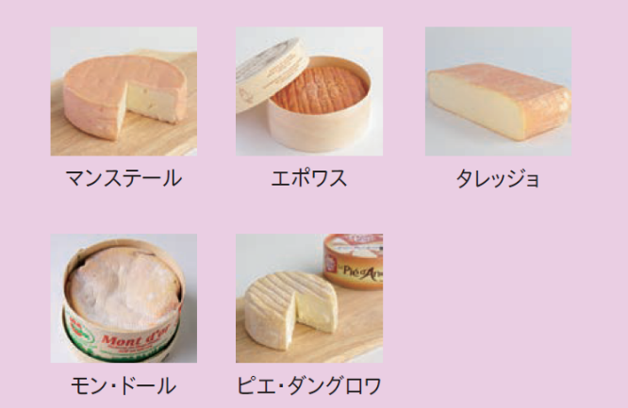
３．青カビタイプ
４．ウォッシュタイプ
チーズの内部に「青カビ」を
繁殖させ、熟成させる。
・青カビのためにチーズ内部に
隙間を作ったり、
意図的に金串で空気孔を
あけることがある。
・熟成によって、風味が豊かに
変化する。
チーズの表面を塩水や
マール、ビールなどで洗って熟成させる。
・リネンス菌が繁殖して
粘り気のある膜を作る。
・独特な香りがでてくる。
第23回 C.P.A.チーズ検定試験講習会
©Cheese Professional Association 2020

Slide 30
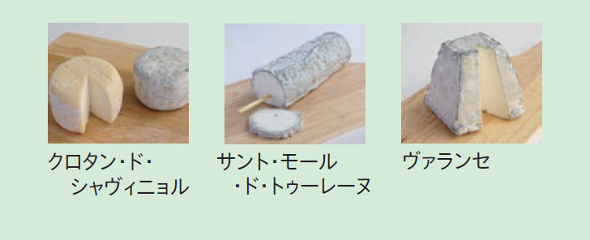
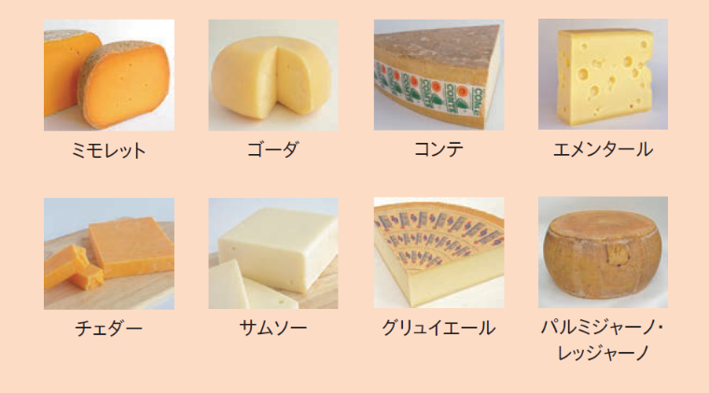
５．シェーヴルタイプ
６．セミハード・ハードタイプ
シェーヴル Chèvre
＝フランス語「山羊乳製チーズ」
山羊乳から造られる
チーズ全般。
・組織がもろく崩れやすい。
・小さい形のものが多い。
長期熟成向きに造られたチーズ。
・原料となるミルクの種類はいろいろ。
・セミハードは外皮無しが多く、
ハードは外皮付きが多い。
・ハードタイプは平野部より、
山地で造られる傾向。
第23回 C.P.A.チーズ検定試験講習会
©Cheese Professional Association 2020

Slide 31




第５章 世界のチーズ
《フランス１》
カマンベール
ブリ
第23回 C.P.A.チーズ検定試験講習会
©Cheese Professional Association 2020

Slide 32




《フランス２》
ロックフォール
第23回 C.P.A.チーズ検定試験講習会
©Cheese Professional Association 2020

Slide 33






《フランス３》
ミモレット
コンテ
モン・ドール
第23回 C.P.A.チーズ検定試験講習会
©Cheese Professional Association 2020

Slide 34




《フランス４》
サント・モール
マンステール
クロタン・ド・シャヴィニョル
第23回 C.P.A.チーズ検定試験講習会
©Cheese Professional Association 2020

Slide 35





《イタリア１》
モッツァレッラ
パスタフィラータ
モッツァーレ
第23回 C.P.A.チーズ検定試験講習会
©Cheese Professional Association 2020

Slide 36



《イタリア２》
マスカルポーネ
リコッタ
タレッジョ
第23回 C.P.A.チーズ検定試験講習会
©Cheese Professional Association 2020

Slide 37





《イタリア３》
ゴルゴンゾーラ
ピカンテ（辛口）
ドルチェ（甘口）
パルミジャーノ・レッジャーノ
第23回 C.P.A.チーズ検定試験講習会
©Cheese Professional Association 2020

Slide 38





《イタリア４》
ペコリーノ・ロマーノ
カチョカヴァッロ
第23回 C.P.A.チーズ検定試験講習会
©Cheese Professional Association 2020

Slide 39






《スイス》
グリュイエール
エメンタール
ラクレット
テット・ド・モワンヌ
第23回 C.P.A.チーズ検定試験講習会
©Cheese Professional Association 2020

Slide 40



《イギリス》
チェダー（伝統的製法）
スティルトン
チェダー（リンドレスタイプ）
第23回 C.P.A.チーズ検定試験講習会
©Cheese Professional Association 2020

Slide 41




《ドイツ》
《オランダ》
ゴーダ
（伝統的製法）
カンボゾーラ
エダム
ゴーダ
（リンドレス）
第23回 C.P.A.チーズ検定試験講習会
©Cheese Professional Association 2020

Slide 42



《デンマーク》
ダニッシュ・ブルー
マリボー
サムソー
第23回 C.P.A.チーズ検定試験講習会
©Cheese Professional Association 2020

Slide 43




《スペイン》
《アメリカ》
ケソ・マンチェゴ
コルビー・ジャック
《ギリシャ》
《日本》
フェタ
ストリングチーズ
第23回 C.P.A.チーズ検定試験講習会
©Cheese Professional Association 2020

Slide 44






第６章 エンジョイ、チーズ
チーズの道具 ～ナイフ、おろし器など
・フレッシュタイプ
・白カビタイプ
・青カビタイプ
・シェーヴルタイプ
・ウォッシュタイプ
・セミハード・
ハードタイプ
第23回 C.P.A.チーズ検定試験講習会
©Cheese Professional Association 2020

Slide 45





チーズの道具 ～その他
ジロール
テット・ド・モワンヌ専用の道具。
チーズをセットし、回転する刃を
回すと花びらのようにチーズが削れる。
チーズ鉋（かんな）
スイス製。
超硬質チーズを薄く削るのに使う。
カッティング・ボード
素材は様々。 木製が主流。
衛生的に取り扱うことが大切。
第23回 C.P.A.チーズ検定試験講習会
©Cheese Professional Association 2020

Slide 46

Ⅱ. チーズを切る
◆切るサイズの目安は一切れ10～15ｇ
軟らかいチーズ
・くさび形に切る
・残ったチーズの切り口はアルミ箔などで覆う
硬く締まったチーズ（シェーヴルなど）
・刃が薄く、メスのような鋭い細身のナイフを使う
・中心部と外側が入るように切る
ブルーチーズ
・ワイヤーカッターや刃の薄いチーズナイフで切る
セミハード・ハードタイプ
・なるべく両側の表皮が入るように切る
・力をかけやすいグリップ感のあるナイフを選ぶ
第23回 C.P.A.チーズ検定試験講習会
©Cheese Professional Association 2020

Slide 47



Ⅲ.チーズを飾る
・パニエやカッティングボードなどを使うとよい
・チーズにはない色を加えて華やかに
チーズによく合う食材（付け合せ）
｜パン類
｜フルーツ ビタミンC、 彩り、 季節感、 リセット効果
｜野菜 食物繊維、 塩気の緩和作用
｜はちみつ 味の変化を楽しめる、
青カビタイプに良く合う
バゲット
パン・ド・カンパーニュ
レーズン入り
ナッツ入り
チーズ全般
個性豊かなチーズ
塩気のあるチーズや青カビタイプ
セミハードやシェーヴルタイプ
第23回 C.P.A.チーズ検定試験講習会
©Cheese Professional Association 2020

Slide 48
Ⅴ.家庭でのチーズの保存
賞味期限に食べきるのが基本！
でも残ったときは正しく保存すれば最後まで美味しく食べられます。
＜乾燥させない＞
風が当たらない場所に保管。
＜カビさせない＞
ラップなどで包む。カビが生えたらそこだけ取り除く。
＜濡らさない＞
濡れてしまったら乾いたキッチンペーパーでふき取る。
＜においを防ぐ＞
ラップなどで包んで、密閉容器などで保管。
＜なるべく冷凍しない＞
水分の多いチーズは物性が変わってしまう。
加熱料理に利用するなど調理法を選んで。
第23回 C.P.A.チーズ検定試験講習会
©Cheese Professional Association 2020

Slide 49









Ⅵ. チーズと料理
ラクレット
シェ―ヴルのサラダ
カプレーゼ
チーズフォンデュ
ウェルシュ・ラビット
ティラミス
第23回 C.P.A.チーズ検定試験講習会
©Cheese Professional Association 2020

Slide 50
試験について
試験時間40分 全72問 4択問題
合格ラインは75％（72問中54問）
試験開始時刻になりましたら講師からチャットで試験のURLをお知らせします。
講師の合図がありましたら、URLをクリックして試験問題にアクセスし、試験を開始してください。
試験結果は９月25日（金）にチーズ検定HP上に発表。 （受験番号の発表のみ）
10月上旬に封書で郵送
合格者にはコムラード・オブ・チーズの呼称資格と認定バッジを進呈。
第23回 C.P.A.チーズ検定試験講習会
©Cheese Professional Association 2020

Slide 51
試験の注意事項
必ずメールアドレス・受験番号・氏名を記入してください。
すべての問題に答えない限り、次のページに進めません。
40分以内でしたらいつ終了していただいても構いません。終了する際は「送信ボタン」を押してください。すべての問題に答えないと送信ボタンが押せません。
二回目以降の送信は無効です。
解答を送信後Zoomから退出ください。
試験がチーズ検定事務局に届かない場合、本日中に事務局よりご連絡いたします。
トラブルがあった場合はこちらにメールをしてください。
kentei23@cheesekentei.com
第23回 C.P.A.チーズ検定試験講習会
©Cheese Professional Association 2020

